Slide 1
2017학년도 1학기
컴퓨팅 사고와 문제 해결 I
Lecture Note #01
2017년 1학기
조용주
ycho@smu.ac.kr

Slide 2
강의 목표
소프트웨어의 이해
소프트웨어 교육
소프트웨어 교육의 필요성

Slide 3
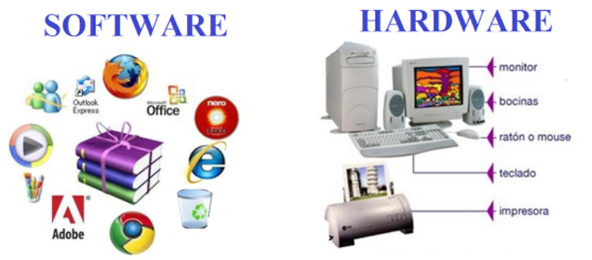
1.1.1 소프트웨어와 하드웨어
소프트웨어란 ‘컴퓨터 프로그램과 그와 관련된 문서들’
소프트웨어는 컴퓨터를 작동하게 만드는 논리적 바탕을 제공
컴퓨터 자체인 하드웨어(Hardware: H/W)에 대응하는 개념
하드웨어를 활용하는 프로그램이나 이에 따르는 기술
사람을 움직이는 두뇌 지식에 해당

Slide 4
소프트웨어와 하드웨어
하드웨어는 컴퓨터 시스템의 물리적인 기반을 제공
전자 회로와 그 밖의 물리적인 장치들로 이루어짐
소프트웨어에 대응되는 개념
사람의 육체에 해당

Slide 5
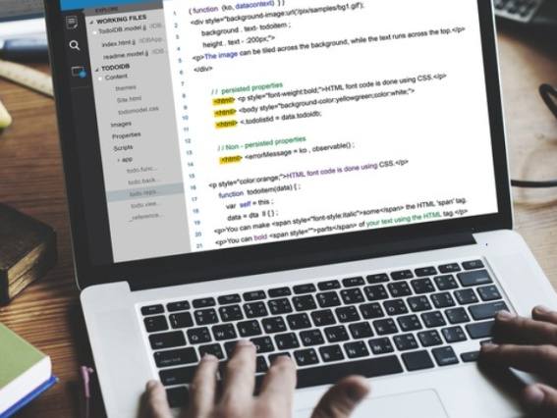
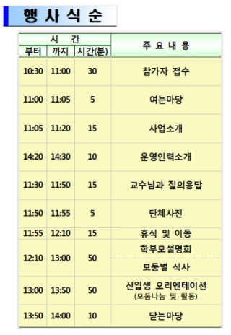
소프트웨어와 하드웨어
소프트웨어는 흔히 컴퓨터 프로그램과 같은 의미로 사용되기도 함
음악회나 식순 프로그램과 같이 작업의 논리적 진행 순서 (요리 레시피)
논리적 표현은 명령어(instruction)들로 이루어짐
명령어들을 순서대로 나열해 놓은 것이 프로그램(program)
프로그램을 작성하는 작업 - 프로그래밍(programming)
프로그램을 작성하는 사람 - 프로그래머(programmer)

Slide 6
소프트웨어 열풍
세계적으로 소프트웨어 시장의 위상이 매우 큼
해외에서는 이미 소프트웨어를 차세대의 시장 질서를 리드해나갈 수 있는 핵심 기술로 주목하고 중요성을 강조
예를 들어 휴대폰 시장에서 보면 휴대폰의 강자였던 모토로라와 스마트폰을 처음 만들었던 노키아는 각각 소프트웨어 회사인 구글과 마이크로소프트사에 흡수됨 (후에 모토로라는 다시 레노버에 매각됨)
반대로 후발 주자였던 애플은 하드웨어와 소프트웨어를 결합시킨 아이폰으로 스마트폰의 최 강자로 부상됨
중국에서는 알리바바, 텐센트, 바이두 등 세계적인 IT회사가 등장하면서 소프트웨어 경쟁력을 확보하고 있음
국내에서는 삼성에서 2016년에 그룹 내 소프트웨어 인력을 대상으로 한 역량 평가에서 절반 이상이 기초 수준으로 평가되었다고 발표. 1~2% 정도의 인력만 구글에 입사할 수 있는 수준으로 평가됨

Slide 7
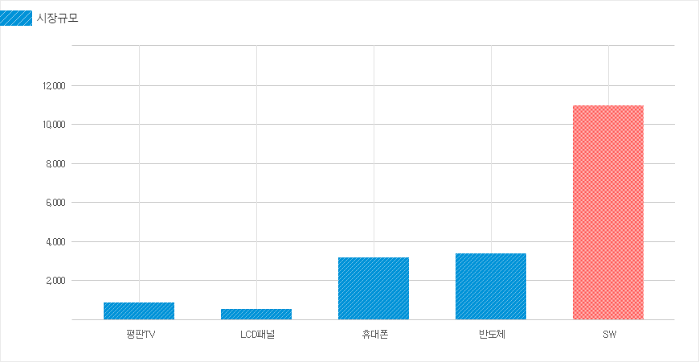
세계 SW 시장의 위상
2015년 3월 25일 소프트웨어정책연구소 발표 자료 (단위 : 억 달러)

Slide 8
소프트웨어를 통한 변화
미국 제조업 경쟁력의 핵심은 소프트웨어임
제조업과 소프트웨어의 융합을 통한 경쟁력 확보가 관건
소프트웨어를 통한 고부가가치 실현
미국의 전형적인 제조업 회사였던 제너럴일렉트릭(GE)는 소프트웨어 회사로의 변환을 진행중이며, 2020년까지 세계 10대 소프트웨어 회사가 되겠다고 공언하고 있음
웹 브라우저를 처음 개발했던 마크 앤드리슨(Mark Adnreessen)은 월스트리트저널에 "왜 소프트웨어가 세상을 먹어치우고 있는가? (Why Software is Eating the World)"라는 글을 기고하며 기존 산업 전체를 탈바꿈시킬 수 있는 정보기술들이 전 세계에 범람하고 있다고 하고 이를 소프트웨어 혁명이라고 칭함

Slide 9
소프트웨어 혁명 사례
자동차
자동타가 점점 하이브리드 자동차나 전기자동차로 진화하면서 자동차의 소프트웨어화가 가속되고 있음
벤츠 자동차를 만들고 있는 다임러 그룹의 CEO 디터 제체(Dieter Zetsche)는 2012년 세계 최대 가전전시회(CES) 기조 연설에서 "이제 자동차는 기름이 아니라 소프트웨어로 달린다"고 말함
BMW 역시 차의 핵심인 두뇌를 IT 기업에 맡기면 껍데기만 양산하는 납품업체가 될 수 있다며 소프트웨어 개발이 최우선이라고 2016년 제네바 모터쇼에서 말함
2013년 에릭 슈미트 구글회장은 "필름 카메라가 한순간에 디지털 카메라로 바뀐 것과 마찬가지로 자동차도 이와 같이 될 가능성이 크다"라고 말하며 구글의 전기자동차 개발에 대한 의지를 나타냄 (구글은 이미 300개가 넘는 전기자동차 관련 특허 보유)
애플도 꾸준히 자동차를 연구하고 있다고 루머가 나오고 있음
또한 최근에는 구글이나 테슬러에서 연구하고 있는 자율주행자동차처럼 스스로 움직이는 자동차에 관한 연구들도 많이 진행됨
현대 기아자동차도 2020년까지 고도자율주행을, 2030년까지 완전 자율주행 상용화를 목표로 연구하고 있음

Slide 10
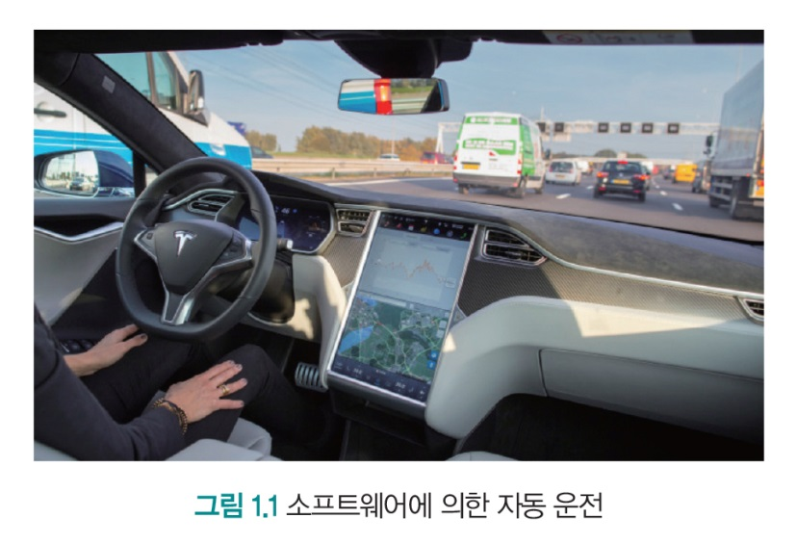
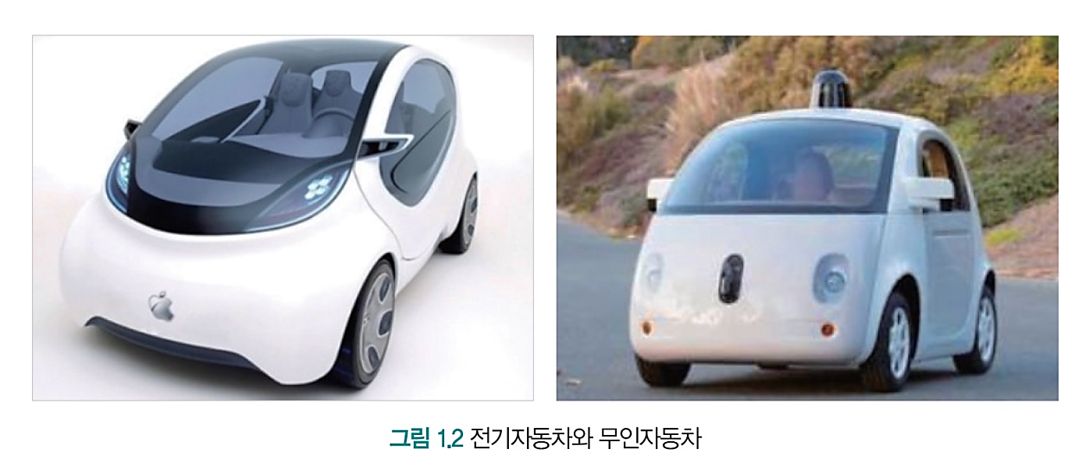
소프트웨어 혁명 사례
자동차
BMW의 무인자동차 연구개발비의 90%가 소프트웨어에 투입
자율 주차 기능은 이미 상용화되어 있음

Slide 11
소프트웨어 혁명 사례
콘텐츠
3D 영화 시장을 열었던 "아바타"는 36000대의 리눅스 컴퓨터를 병렬로 구성한 고성능 PC를 이용하여 제작한 영화
애플의 아이튠즈, 스포티파이(Spotify), 판도라(Pandora)같은 서비스를 제공하는 음악 회사들 또한 소프트웨어 회사로 변화
디즈니도 애니메이션 업계에서 살아남기 위해 소프트웨어 기반 콘텐츠 영화 회사인 픽사를 인수
도서
마마존은 업계 최초로 전자책 기기와 소프트웨어인 킨들을 종이책보다 우선 순위로 홍보하기 위해 웹사이트를 개편하였고, 책 자체를 디지털화하여 소프트웨어 콘텐츠로 만듦
세계 최대의 도서 판매업자였던 아마존은 도서 판매를 넘어 다양한 IT 서비스를 지원하는 소프트웨어 회사로 변화함
국내에서도 다양한 전자책 기기와 소프트웨어를 판매 중

Slide 12
소프트웨어 혁명 사례
사진
필름이 사라지고 디지털 기반의 소프트웨어 자리를 채우고 있음
디지털카메라를 사용하는 사람들보다는 소프트웨어를 통해 제어되는 카메라가 장착된 스마트폰을 이용하는 사람들이 많아짐
스마트폰으로 찍은 사진들은 셔터플라이(Shutterfly), 스냅피쉬(Snapfish), 플리커(Flickr), 인스타그램(Instagram), 구글 포토(Google Photo), 아이클라우드(iCloud) 등과 같은 인터넷 서비스 회사들을 통해 공유됨

Slide 13
소프트웨어 혁명 사례
농업
농사짓는 것도 소프트웨어와 융합되는 추세
기상 관련 빅데이터를 이용하여 농사의 최적 시기를 결정
고품질의 농산물을 생산하기 위해 재배, 판매, 홍보, 보관, 유통 등의 과정을 체계화된 관리 시스템으로 지원
농기계 센서와 소프트웨어를 활용한 정밀 농업을 통해 수확량에 관한 정확한 정보를 수집하고, 이를 재배와 판매에 활용하기도 함
가든 센서, 스마트 화분 등 사물인터넷 기반 기술을 적용한 상품들도 나오고 있음
IT기업들도 반도체 설비를 응용해 건물 안에서의 온도, 습도 등의 통제가 가능한 식물 공장을 자동화하여 운영하고 있음
국내 통신회사들도 스마트폰을 활용한 온실 자동화 설비와 같은 스마트팜 서비스를 시행중

Slide 14
소프트웨어 혁명 사례
금융
커피 한 잔을 사는 것에서부터 1조 원짜리 신용파생 상품의 처리에 이르기까지 모든 금융거래는 소프트웨어에 의해 이뤄지고 있음
금융과 ICT(정보통신기술)의 융합을 의미하는 핀테크가 대두되고 있는데, 그 배경에는 빠른 속도로 보급된 스마트폰이 만든 모바일 인터넷 환경이 자리잡고 있음
핀테크의 영역은 지급 결제, 예금과 대출 등 자금 중개, 자산 운용, 위험 관리, 신용정보 관리 등 기존의 금융 서비스 영역에 전반적으로 영향을 미치고 있음
가상 화폐로서 비트코인이 실제 화폐의 물리적 특성ㅇ을 제거하고 화폐의 거래 방식마저 바꾸고 있음
삼성 페이/애플 페이 등도 결국 소프트웨어를 바탕으로 구현됨

Slide 15
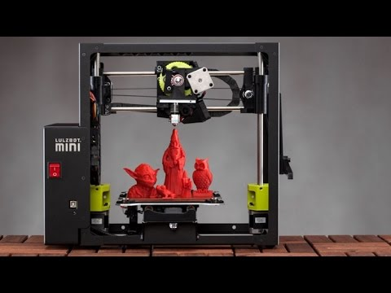
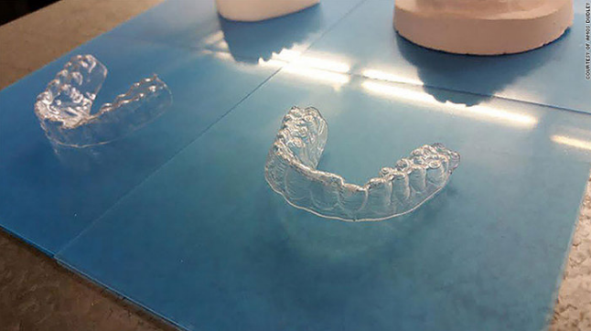
소프트웨어 혁명 사례
제조업
3D 프린터가 세상을 바꾸고 있음
이미 3D 프린터로 운동화나 옷 등이 만들어지고 있고, 인공뼈, 치아 등의 의료제품까지 만들어지고 있음
3D 프린터를 활용하면 다양한 제품들을 소량 생산하는 것이 가능하고, 제품 개발에 소요되는 시간과 비용을 획기적으로 줄일 수 있음
3D 프린터로 누구나 아이디어가 있으면 원하는 물건을 직접 구현 가능
셀프 치아 교정 (http://news.sbs.co.kr/news/endPage.do?news_id=N1003618614)

Slide 16
소프트웨어 혁명 사례
국방
현대 군사력은 정보, 통신, 물류, 무기 사용법 등을 제공하는 소프트웨어 망에 연결되어 있음
소프트웨어적으로 조종되는 무인항공기(드론)을 이용한 공격 가능
정보기관들은 잠재적인 테러 계획을 밝혀내고 추적하기 위해 소프트웨어를 이용한 대규모의 정보를 분석하는 데이터 마이닝 기법을 이용함
보안과 암호 기술을 이용하여 국가 통제 시스템을 무력화시키는 정보 기술전에 주목
무기체계 소프트웨라는 해서 전투기, 함정, 전차 등과 같은 무기에 내장되어 있는 소프트웨를 의미함
국방 산업에서 전투기 기능 중에서 소프트웨어의 비중은 갈수록 커지고 있음
기종 | F-4 | A-7 | F-111 | F-15 | F-16 | B-2 | F-22 | F-35
년도 | 1960 | 1964 | 1970 | 1975 | 1982 | 1990 | 2000 | 2007
소프트웨어 비중 | 8% | 10% | 20% | 35% | 45% | 65% | 80% | 90%

Slide 17
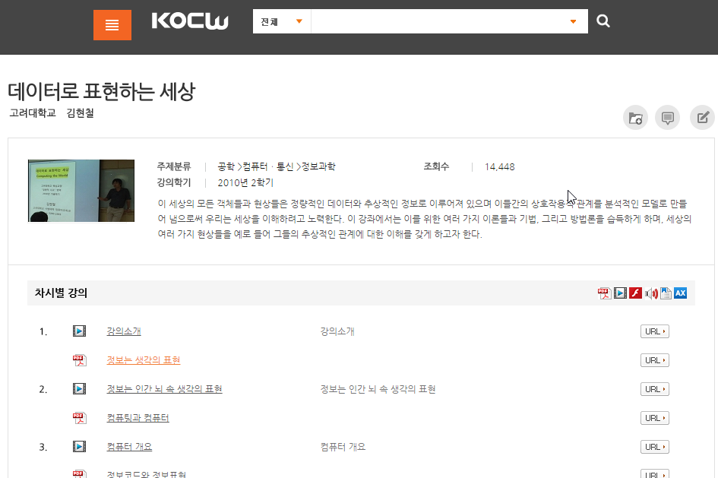
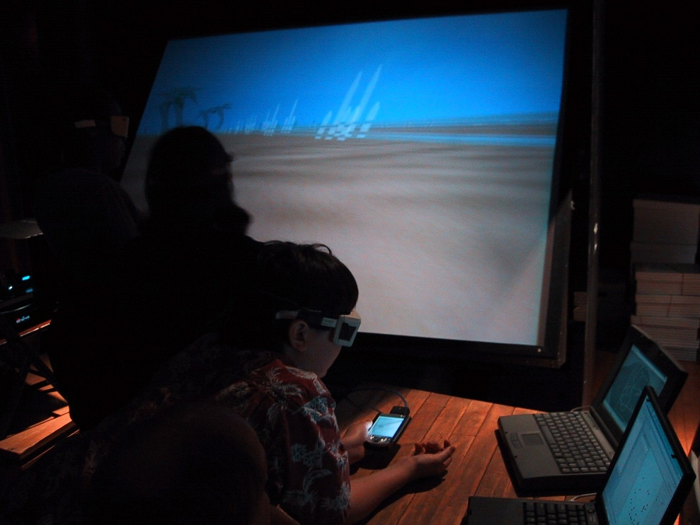
소프트웨어 혁명 사례
미래의 학교 교육은 첨단 ICT를 활용하여 가상 체험 등을 하는 수업이 될 것
교육의 형태 역시 오프라인에서 온라인 강좌로 바뀌고 있는 중. MOOC (Massive Open Online Course)형태의 코세라, 칸 아카데미, 국내의 KOCW 등에서 강좌 수강 가능
KOCW (http://www.kocw.net)
초등학교에서 VR을 이용해서 교육

Slide 18
소프트웨어 혁명 사례
학문 또는 연구
2013년 하버드의 마틴 카플러스(Martin Karplus), 스탠퍼드대의 마이클 레빗(Michael Levit), 서던 캘리포니아대(USC)의 아리 워셜(Arieh Warshel)교수는 '다중척도 모델링'으로 노벨화학상을 받음
다중 척도 모델링은 단백질의 복잡한 화학반응을 이해하고 이들의 분자 조합을 예측하기 위한 컴퓨터 시뮬레이션으로 컴퓨터를 활용한 분석 연구법
이는 새로운 과학적 발견과 기술의 혁신이 너무도 복잡하여 인간이 다루기에는 한계를 보이기 때문에 점점 컴퓨터를 활용하는 경우가 많아짐
생물정보학(Bioinformatics) 분야에서는 컴퓨터과학 기술들을 이용하여 생물학에서 발생하는 문제들을 해결하는 분야
예를 들어 DNA나 유전체 분석에 컴퓨팅 기술을 활용

Slide 19
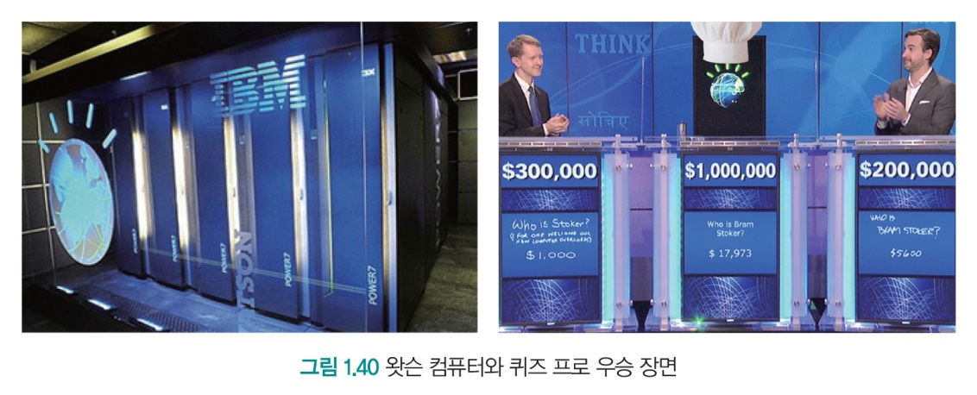
소프트웨어 혁명 사례
게임
1997년 IBM의 딥 블루(Deep Blue)는 당시 세계 체스 챔피언인 게리 카스파로브 (Gary Kasparov)에게 승리함
2011년 IBM의 왓슨(Watson)은 TV 쇼 프로그램인 저퍼디(Jeopardy)에 출연해 컴퓨터가 상식 수준을 겨루는 경쟁에서 최고의 인간 참가자와 경쟁해 이길 수 있음 보여줌
2016년에는 구글의 딥마인드가 만든 인공지능 알파고(AlphaGo)와 대한민국의 이세돌 9단이 겨뤄 인공지능이 승리함 (바둑은 체스보다 훨씬 복잡해서 컴퓨터가 인간을 이기리라고는 생각을 못하고 있었음)
또한 알파고는 최근 온라인 바둑 사이트에 등장해서 세계 최고수들로부터 승리를 차지하기도 함

Slide 20
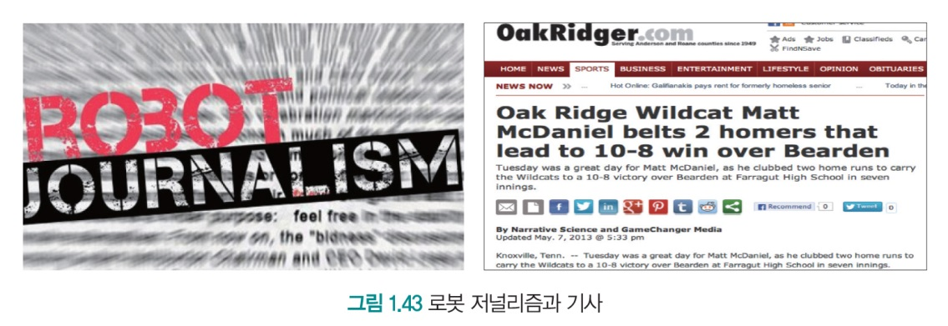
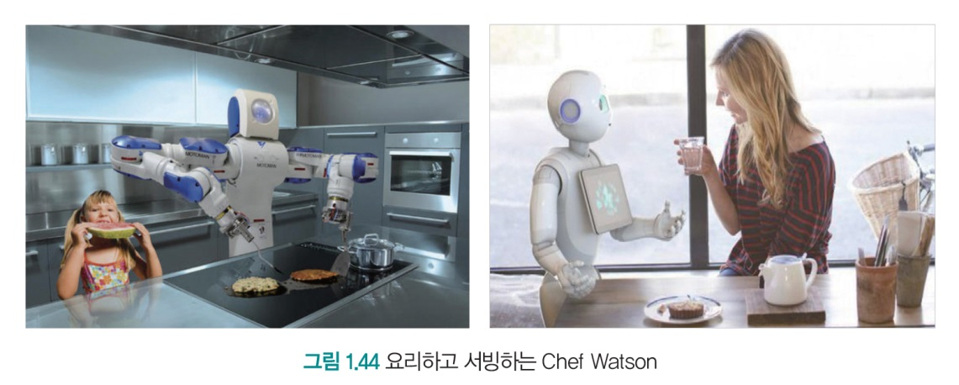
소프트웨어 혁명 사례
기타
IBM의 왓슨은 암진단 정확도가 96%로 전문의보다 높다는 평가를 받고 있음
또한 IBM에서는 레스토랑 요리사를 대체할 인공지능 "Chef Watson"을 개발하기도 함. ChefWatson은 서빙까지 가능
미국 경제잡지 포브스에서는 매일 수십 건의 주식시황 기사를 소프트웨어가 작성
팔란티르(Palantir)사는 범죄, 금융 등 다양한 빅데이터를 시각적 가시화(visualization)를 해주면 이를 사람들이 분석하고 활용해서 범죄 예방이나 재난 대응, 전염병 대응 등에 사용할 수 있는 시스템을 개발

Slide 21
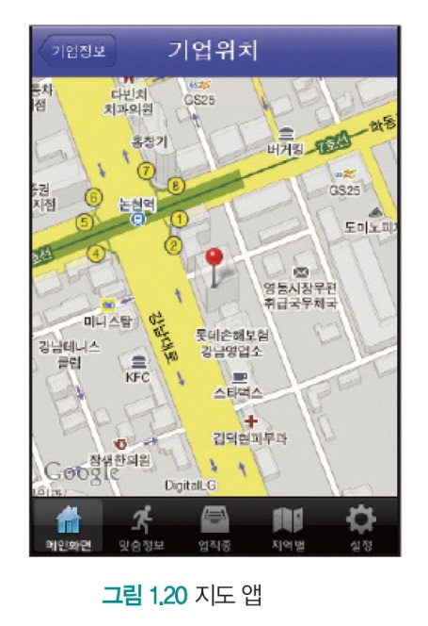
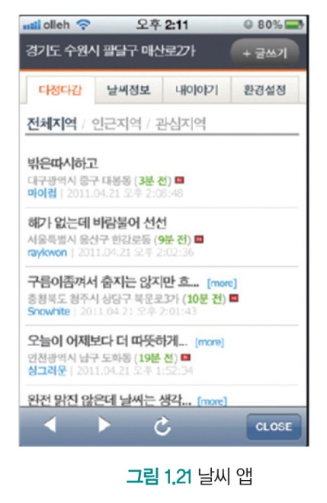
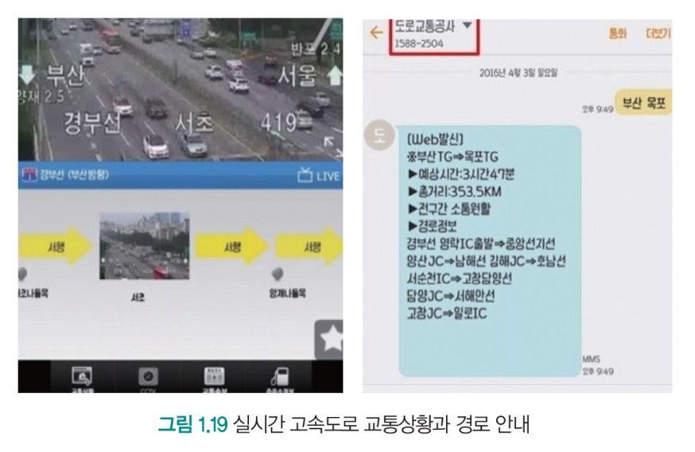
1.1.3 소프트웨어의 활용
고속도로 교통안내 앱
‘고속도로 교통상황’이란 앱(App)
CCTV를 통해 실시간으로 교통상황 점검, 지하철 앱도 있음
구간 통과에 걸리는 시간과 목적지 경로 안내
지도 앱을 통한 어떤 위치에 대한 자세한 지도 안내
날씨 앱을 통한 날씨 정보 검색 및 안내

Slide 22
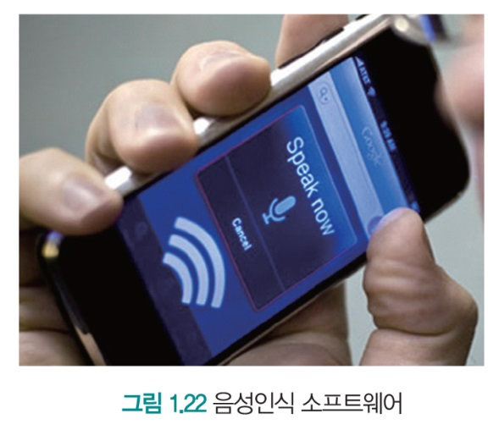
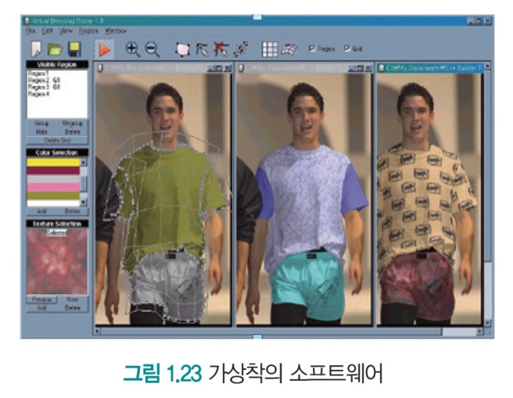
소프트웨어의 활용
음성정보를 추출한 음성인식(voice recognition) 소프트웨어
컴퓨터상에서 옷과 색상을 결합시키는 가상착의 소프트웨어
스마트폰에서 활용할 수 있는 유료 또는 무료 앱이 주목받음
게임, 지도, 음악, 금융, 스포츠, 맛집, 날씨 등 수많은 앱들

Slide 23
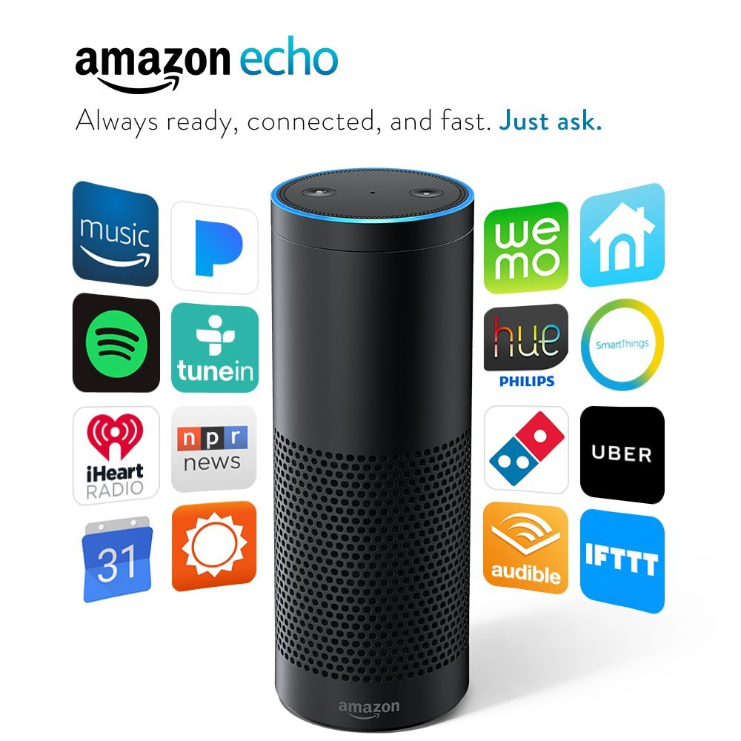
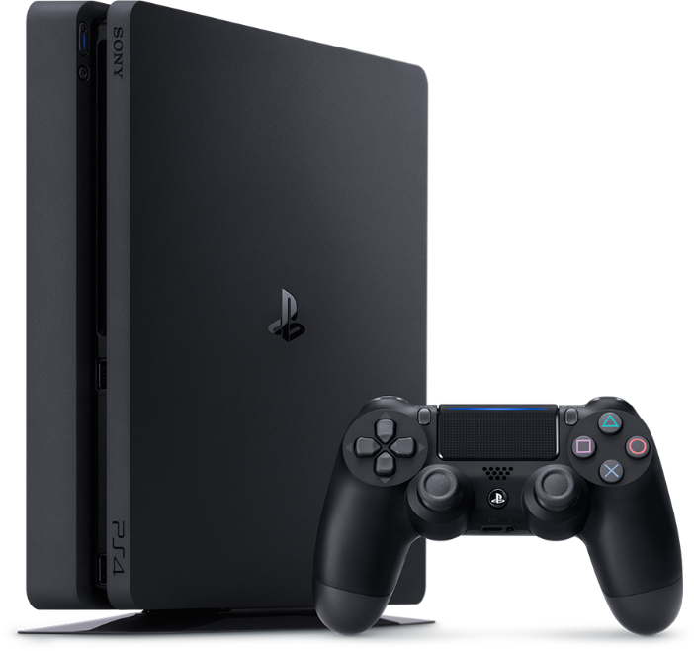
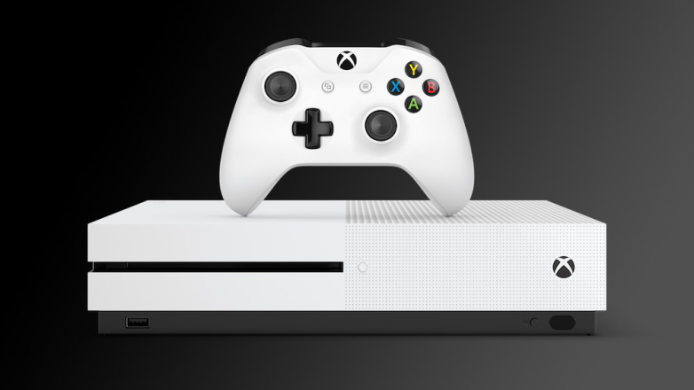
소프트웨어의 활용
모바일 앱만 있는 것이 아니라, 우리가 이미 흔하게 쓰고 있는 한글, 오피스 등과 같은 다양한 개인용 컴퓨터 응용 소프트웨어
자동차, MP3 플레이어, 게임 콘솔, 아마존 에코, 셋탑 박스 등과 같은 기기에 들어있는 특화된 소프트웨어 등도 있음

Slide 24
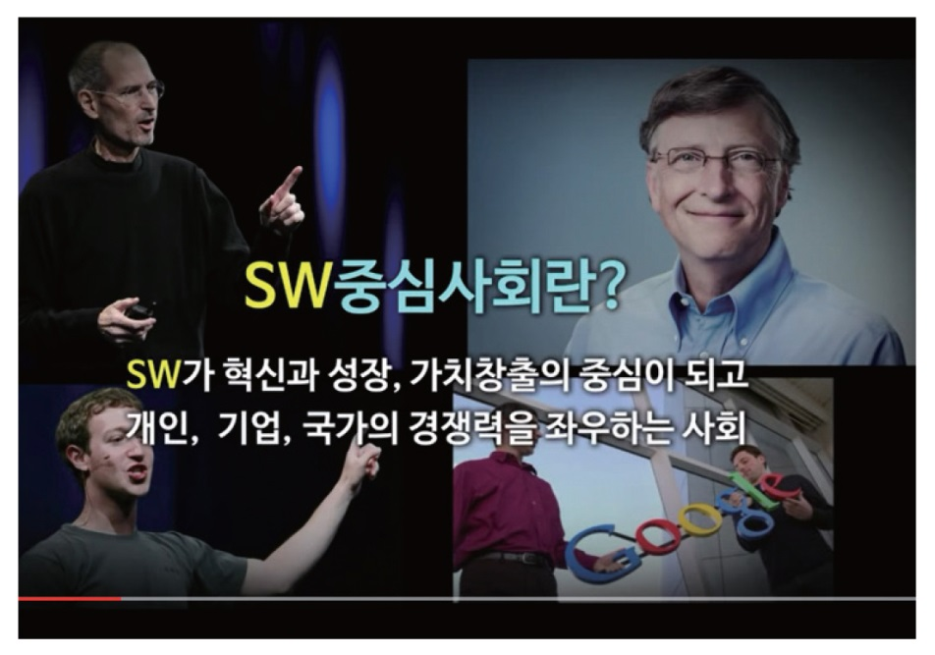
1.3.1 소프트웨어 중심사회
소프트웨어 중심사회
소프트웨어가 혁신을 통하여 가치창출과 개인의 삶의 질을 향상
아이디어와 상상력을 소프트웨어를 통해 실현
소프트웨어로 문제점을 효율적으로 해결하는 사회
기업과 국가의 경쟁력이 지속적으로 높아지는 세상
소프트웨어를 통하여 창의적 문화가 일상화되는 사회
미래부 소프트웨어 중심사회 동영상 (2분) https://www.youtube.com/watch?v=YN0ZIMCfII8

Slide 25
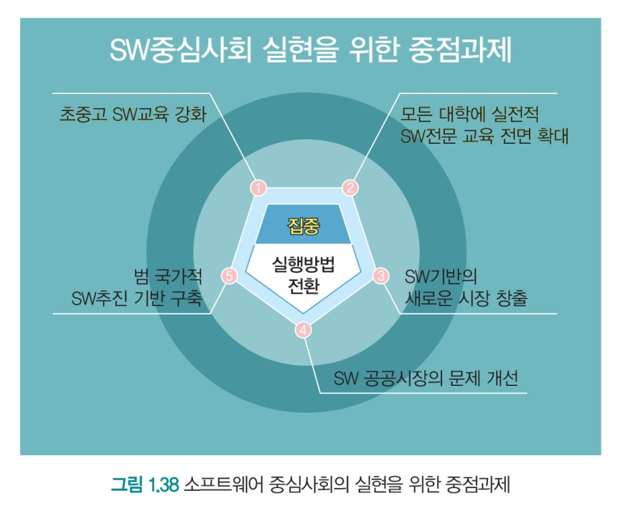
소프트웨어 중심사회
소프트웨어 중심사회 프로젝트
2014년에 발표된 범정부적인 소프트웨어 개발 프로젝트(미래창조과학부, 교육부, 산업통상자원부, 문화체육관광부)
소프트웨어 발전 및 교육과 관련된 총체적인 내용
주목적은 경제 활성화와 초중고생의 소프트웨어 교육 강화

Slide 26
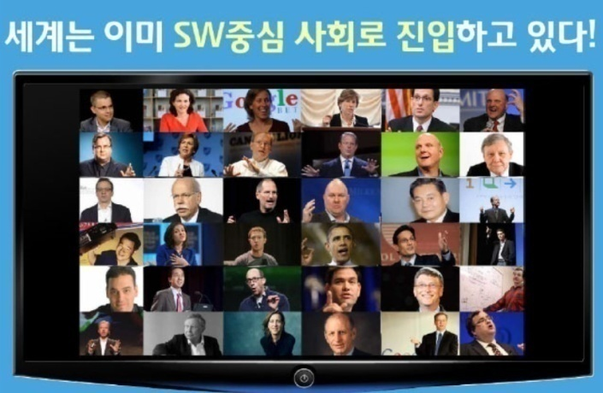
소프트웨어 중심사회
소프트웨어 중심사회 추진전략의 주요 내용
청소년들이 소프트웨어를 배울 수 있는 기회 대폭 확대
모든 대학에 실전적 소프트웨어 교육을 대폭 확대
정부는 소프트웨어 기반의 새로운 미래성장 동력 창출 지원
소프트웨어로 제조업의 고부가가치화를 촉진
SW 불법 복제 비율을 2020년까지 선진국 수준으로 낮춤

Slide 27
소프트웨어 개발의 필요성과 이유
최근 소프트웨어가 대부분의 산업에 폭넓게 활용되고 있음
(스마트폰, 의료 기기, 자동차 등)
소프트웨어는 제품의 부가가치를 향상시키는 핵심요소
SW 비중이 가전제품 개발 원가의 53.7%, 의료장비 45.5%
세계시장을 선도하는 혁신 제품에는 첨단 소프트웨어가 필수적
(구글의 무인자동차, 혼다의 인공지능 로봇 휴머노이드 등)
고용효과가 높으며, lock-in 현상을 가지고 있음
* lock-in 현상 : 고객이 선도 제품에 높은 충성도(loyalty)를 보이며 추후에도
처음 쓰던 좋은 제품 및 서비스를 계속 이용하는 것

Slide 28
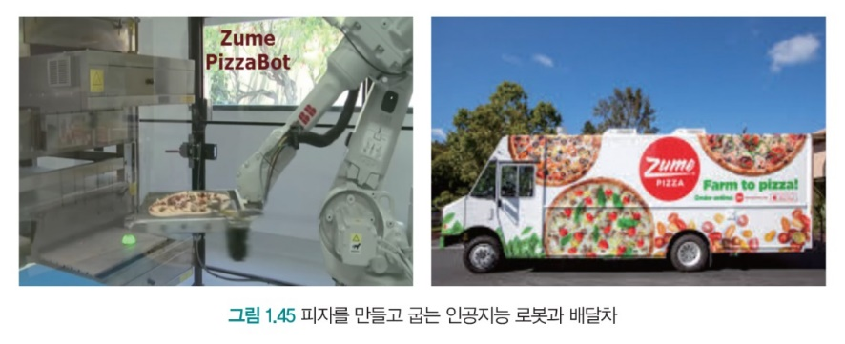
소프트웨어 중심사회와 사회 변화
최근의 직업 변화
자동차 엔지니어들도 소프트웨어 패키지로 정비하거나 수리
엄청난 정보를 바탕, 소프트웨어가 금융상품도 만들어 출시
Oxford 연구팀 인공지능의 발달로 직업군의 큰 변화 예상
20년 내에 현재의 직업 중 47%가 사라질 것이라고 전망
텔레마케터, 운동경기 심판, 물류 직원 등은 99% 대체 예상
전화교환원, 교통 감시요원, 주차요원 등도 없어질 가능성 큼
그 외 여러 직업들도 축소 또는 사라질 가능성이 매우 크다고 전망
로봇이 대체하는 또 다른 예
인공지능 로봇이 피자를 만드는 데 참여
로봇이 지루하고 반복적이면서 위험한 일을 인간 대신 수행
미국의 ‘줌 피자(Zume pizza)’란 피자 회사가 인기
피자 가게에서 로봇과 사람이 일단 1차로 가공한 후 배송
배달 차에서 오븐으로 고객의 집 앞에서 피자 완성 후 배달

Slide 29
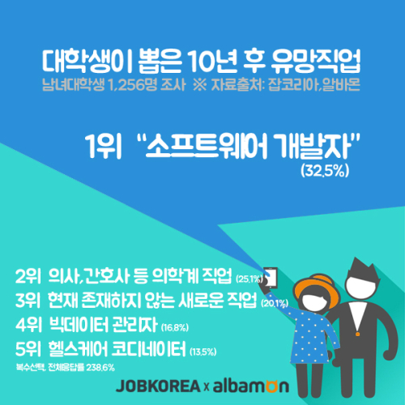
소프트웨어 중심사회와 사회 변화
변화하는 직업에 대한 대처
그 외 다양한 직업군들이 영향을 받을 것으로 전망됨
기존의 직업들 대신 소프트웨어 관련 새로운 직업들이 생성
새롭게 전개되는 소프트웨어 흐름에의 적응은 필수적임
소프트웨어 관련 지식을 익히고 대세를 앞서가는 통찰력 확보
최근에 나오는 단어 중에 "대화형 프로그래머"가 있음. 대화형 프로그래머란 실제 프로그래밍을 직업으로 하지 않더라도 직장에서 IT관련 종사자들과 일을 같이 하기 위해 프로그래밍을 배우는 사람들
2016년 잡코리아와 알바몬 조사

Slide 30
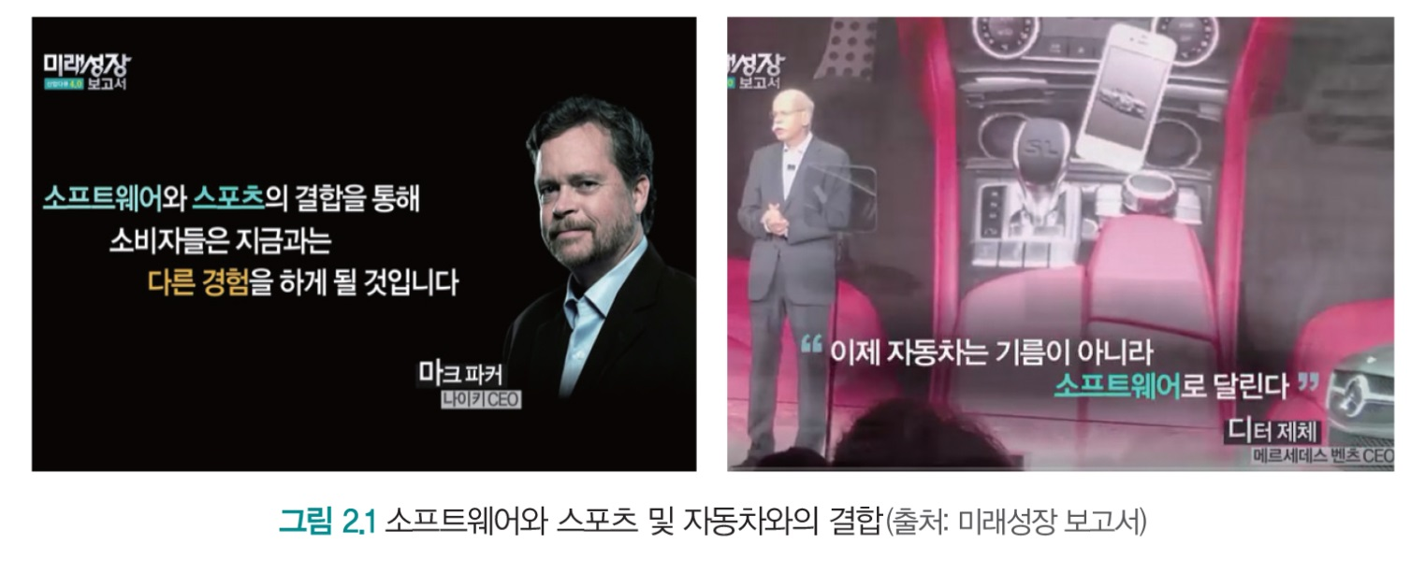
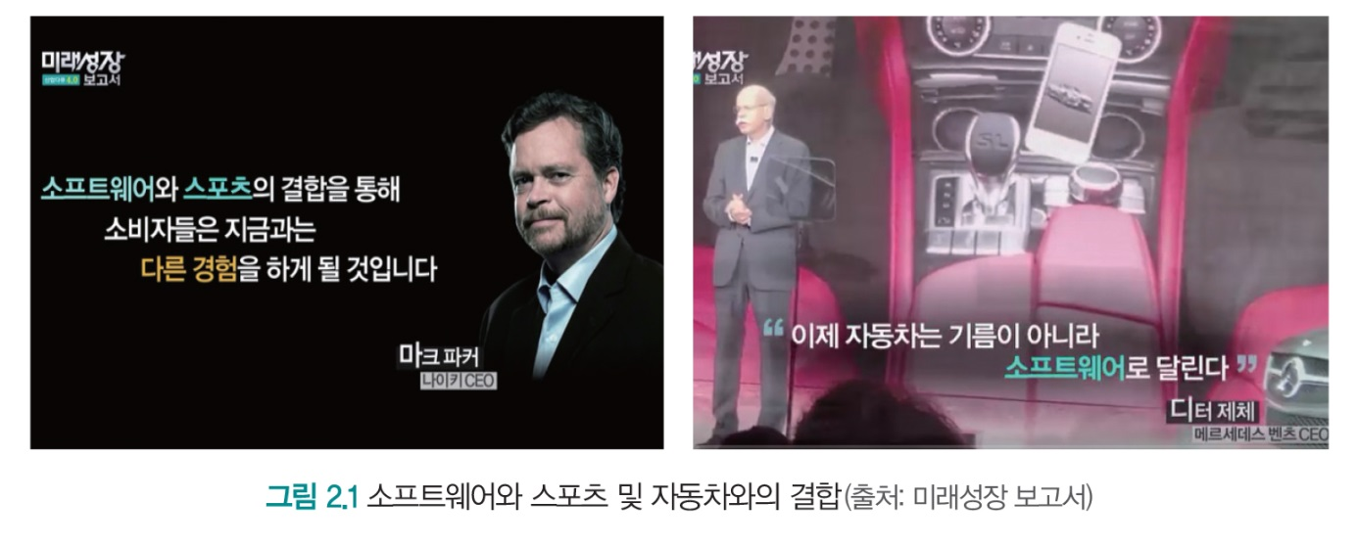
2.1.1 소프트웨어의 중요성과 역할
소프트웨어의 중요성
최근 들어 소프트웨어 개발의 중요성이 급격히 커지고 있음
‘소프트웨어는 영어만큼 중요한 21세기 세계 공용어’
선진국에서는 어릴 때부터 소프트웨어 기초 역량 함양 교육
우리나라도 소프트웨어 교육을 실시할 수 있도록 준비 중
타 산업과의 융합, ‘소프트웨어와 스포츠의 결합’ - 나이키 회장
소프트웨어의 중요성을 강조하는 각계의 표현
“남이 만든 게임에만 열중하지 말고 자기가 직접 게임을 만들어보라.”
(미국 오바마 대통령)
“소프트웨어는 삼성의 새로운 문화이며 미래다.”(삼성전자)
“미래를 선도하기 위해서는 어릴 때부터 소프트웨어를 더 많이 경험하라”(미래창조과학부)
“이제 자동차는 기름이 아니라 소프트웨어로 달린다.”(벤츠 CEO)

Slide 31
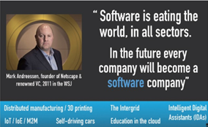
소프트웨어의 중요성과 역할
‘소프트웨어가 세상을 지배하는 이유?
(Why software is eating the world?)’
미국의 앤드리센(Marc Andreessen) 2011년 월스트리트 저널
많은 내용을 앞에서 소프트웨어의 혁명의 사례에서 보여줌
소프트웨어가 장차 모든 영역에서 세상을 지배할 것으로 예측
미래에는 거의 모든 회사가 소프트웨어와 관련을 맺을 것 주장
소프트웨어가 다른 산업을 지배하거나 변화시키는 사례
소프트웨어의 영향력이 강력하고도 파괴적으로 진행됨에 주목
‘카카오톡’이 통신 회사의 수입원인 문자 서비스를 무료로 대체
‘카카오톡’의 무료 국제전화, 국제전화 회사의 수입 대폭 축소
구글, 애플 등 IT 강자들 소프트웨어 기술을 자동차에 접목
머지않아 무인자동차의 시대, 자동차 산업 영역에 큰 변화

Slide 32
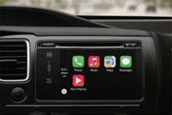
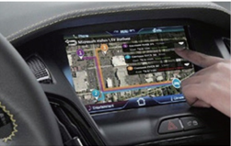
소프트웨어의 역할
전 산업의 부가가치 향상에 중요한 역할을 담당
패키지 소프트웨어와 IT 서비스를 통한 지식 창출의 도구
최근 총 개발비 중 소프트웨어의 비중이 점차 커지고 있음
자동차는 56%, 항공기는 60%, 의료 서비스는 50%를 차지
차세대 전투기인 F35 기능의 92% 이상이 소프트웨어로 구현
‘아바타(Avatar)’ 영화 그래픽 처리에 35,000대의 컴퓨터 사용
스마트화를 통하여 대부분의 제품 혁신
내장된 소프트웨어는 제품의 기능 향상과 혁신 기능들을 장착
스마트 자동차는 소프트웨어와 결합하여 지능적인 제품화
기존의 자동차 기능에다 자동주차, 차간 통신, 자율 운전 등
구글에서 개발 중인 무인자동차는 실용화 단계로 시험주행 중
스마트 자동차

Slide 33
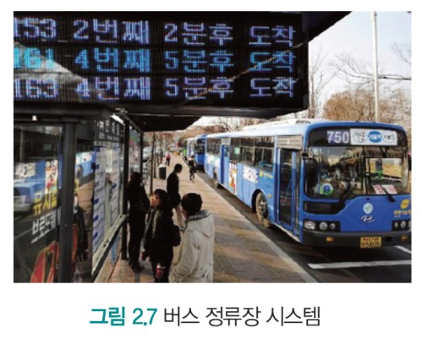
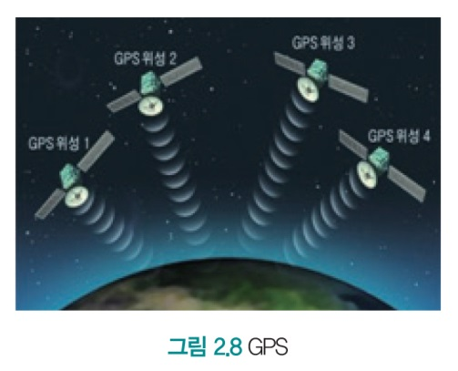
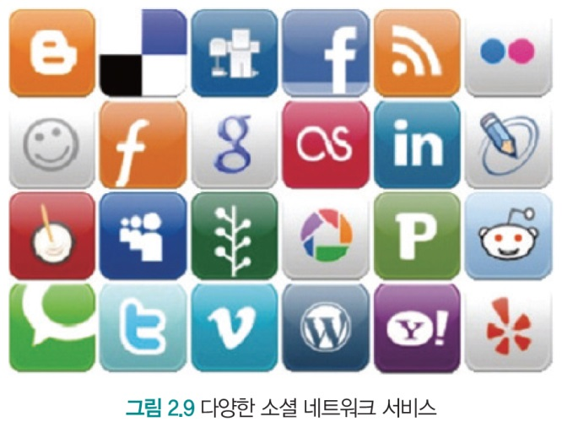
소프트웨어의 역할
다른 시스템들과의 융합을 통해 생활을 편리하게 해줌
버스정보 시스템(BIS)은 편리한 정보 제공
버스의 위치를 GPS(Global Positioning System)로 수신 받음
앞 정류장과의 상대 거리와 운행 스케줄 등을 고려
도착 예정시간을 실시간으로 제공
소프트웨어와 GPS의 융합은 버스 이용에 편리함을 제공
소프트웨어는 가상공간을 통하여 인간의 소통 방식을 혁신
인터넷이나 스마트폰을 통하여 전 세계적으로 정보를 교류
가상의 공간에서 자유롭게 소통 가능
소셜 네트워크 서비스(Social Network Service: SNS) 활성화
특히 페이스북, 트위터, 카카오톡 등

Slide 34
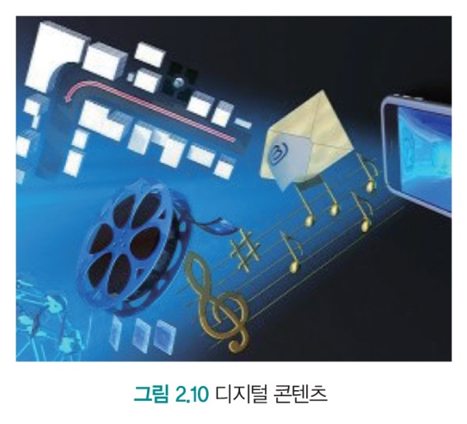

소프트웨어의 역할
소프트웨어는 콘텐츠(Content)의 생산과 유통에 기여
소프트웨어를 통한 미디어 콘텐츠 생산과 편리한 유통
(음악, 미술, 동영상 등)
디지털 콘텐츠 소프트웨어를 통하여 문화 콘텐츠 감상
교육용 콘텐츠에서도 소프트웨어가 중요한 역할 담당

Slide 35
소프트웨어 융합
전공 분야와 소프트웨어와의 융합
각자의 분야를 전공하고 있는 대학생들에게도 큰 효과 기대
① 소프트웨어와 관련된 기초 지식을 익힌다
② 문제해결을 위한 다양한 방법론을 학습한다
③ 코딩을 통하여 프로그래밍의 기초를 익힌다
④ 컴퓨팅 사고를 익혀 적용한다
⑤ 문제해결 방법을 알고리즘의 개념으로 연결시킨다
⑥ 전공 분야와 소프트웨어와의 융합을 이룰 수 있다

Slide 36
소프트웨어 융합
소프트웨어의 전공별 융합
전공 분야에 소프트웨어와 코딩 지식을 융합
새롭고 창의적인 문제해결 방법을 개발할 수 있는 능력 배양
지금은 거의 모든 전공에서 융합을 찾을 수 있음 (아래는 실제 학과나 연구 부처로 존재)
생명과학 또는 생물학 → Bioinformatics 또는 Computational Biology
의학 → Computational Medicine
미디어학 → Computational Media
언어학 → Computational Linguistics
재무 → Computational Finance
화학 → Computational Chemistry
물리 → Computational Physics
재료공학 → Computational Materials
우주 공학 → Computational Cosmology
디자인과 건축 → Computational Design

Slide 37
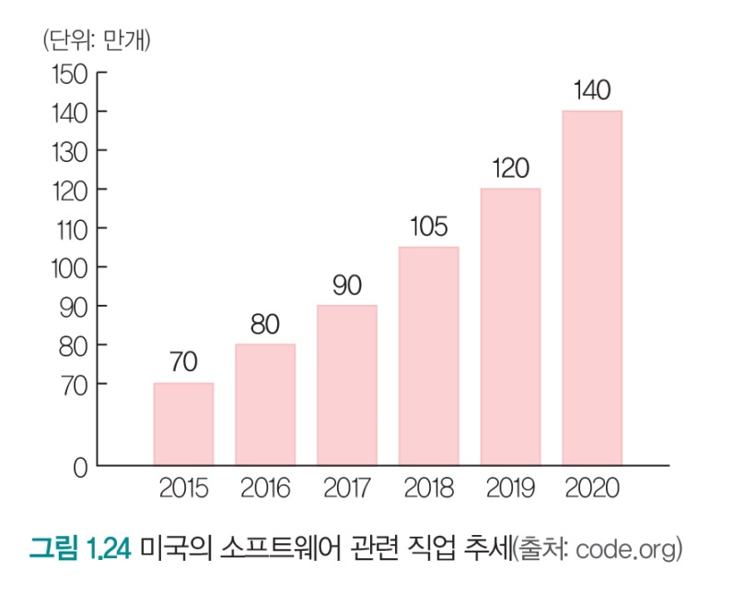
1.2.1 소프트웨어 교육의 필요성
소프트웨어의 확산
대부분의 산업과 일상생활에 소프트웨어가 급속히 확산, 가속화
미국의 소프트웨어 관련 일자리가 꾸준하게 증가 중
2015년에는 약 70만 개 정도, 2020년에는 약 140만 개 예상
미국과 영국 등 선진국에서는 소프트웨어 개발자들을 우대
높은 연봉과 양호한 근무 환경 등 좋은 대우
젊은 학생들을 위한 소프트웨어 교육의 필요성 인식
우리나라에서도 초중고 학생들 대상의 소프트웨어 교육 준비 중
2018~2019년부터 시행

Slide 38
소프트웨어 교육의 목적
소프트웨어 교육
소프트웨어, 프로그래밍, 코딩(coding), 컴퓨팅 기초 등의 교육
생활에서 만나는 문제들을 효율적으로 해결하는 방법을 습득
복잡한 프로그래밍 언어 자체를 배우는 것이 위주가 아님
소프트웨어를 이용하여 코딩하는 과정을 스스로 체험
소프트웨어 교육을 통해 ‘생각하는 힘(thinking power)’ 향상
논리적으로 문제를 해결하는 능력 향상
‘컴퓨팅 사고’를 통해 문제를 해결하는 인재를 길러내는 교육
소프트웨어 전문 개발자를 양성하는데 있는 것이 아님
학생들이 집중력과 사고력 등을 익히는 ‘컴퓨팅 사고’ 향상

Slide 39
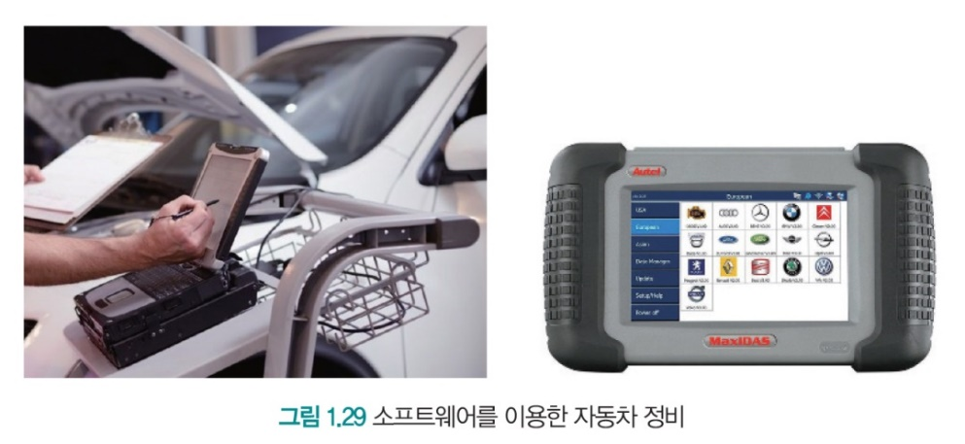
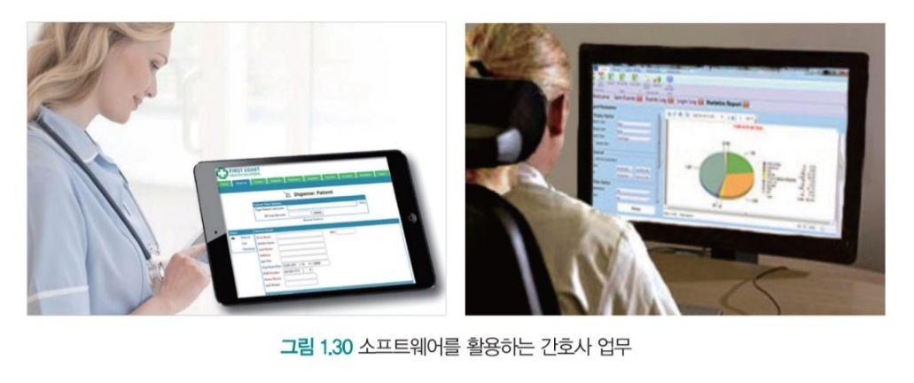
1.2.2 세계 각국의 소프트웨어 교육 동향
미국
미국은 소프트웨어 교육의 선두, 소프트웨어 교육 강화 중
2013년 말 오바마 대통령이 프로그래밍 교육을 지지
빌 게이츠, 마크 저커버그 등이 프로그래밍 교육 캠페인
“자동차 정비공은 단순히 자동차 오일만 갈지 않고, 정비용
소프트웨어를 다루면서 일하고 있다.“(오바마)
코드닷오알지(code.org)를 중심으로 프로그래밍 교육 확산 붐
“모든 근로자는 큰 문제를 작은 문제들로 나누어 생각
컴퓨팅 사고의 분해와 같은 맥락을 강조
간호사도 데이터를 분석하고 컴퓨터에 담긴 기록을 관리
기계 수리공도 컴퓨터 프로그램을 다루고 있음을 강조

Slide 40
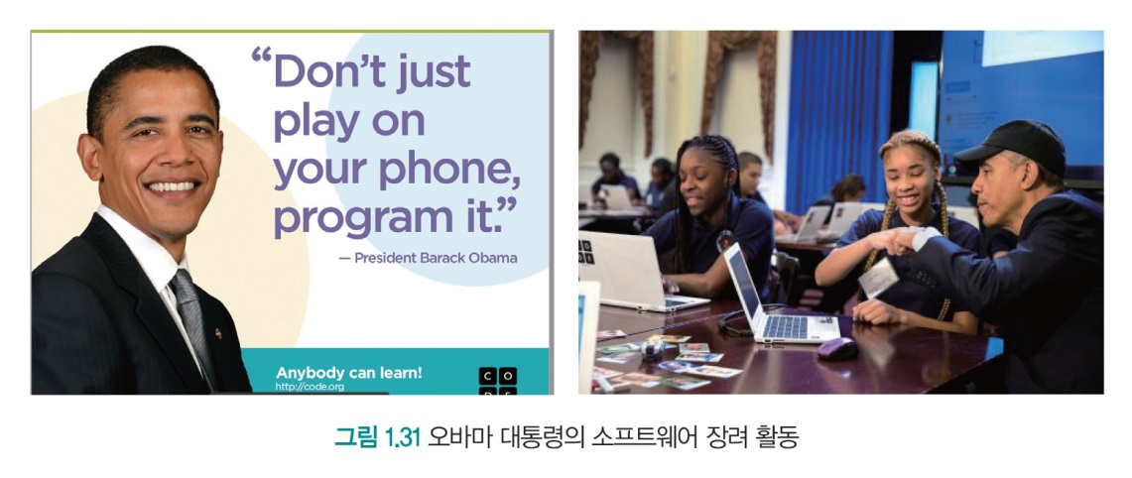
세계 각국의 소프트웨어 교육 동향
미국
2016년 ‘모든 사람들을 위한 컴퓨터과학’이란 국정과제 제안
유치원부터의 소프트웨어 교육을 위해 40억 달러의 기금 조성
미래 직업을 선택할 기회 부여, 여학생과 소수계층 위주
무료 온라인 사이트가 속속 생겨나고, 컴퓨팅 사고 교육 강화
구글, 페이스북, 아마존 등 소프트웨어 거대 기업들이 적극 후원
“스마트폰으로 게임을 하는 대신 직접 프로그래밍을 해보라.”(오바마)

Slide 41
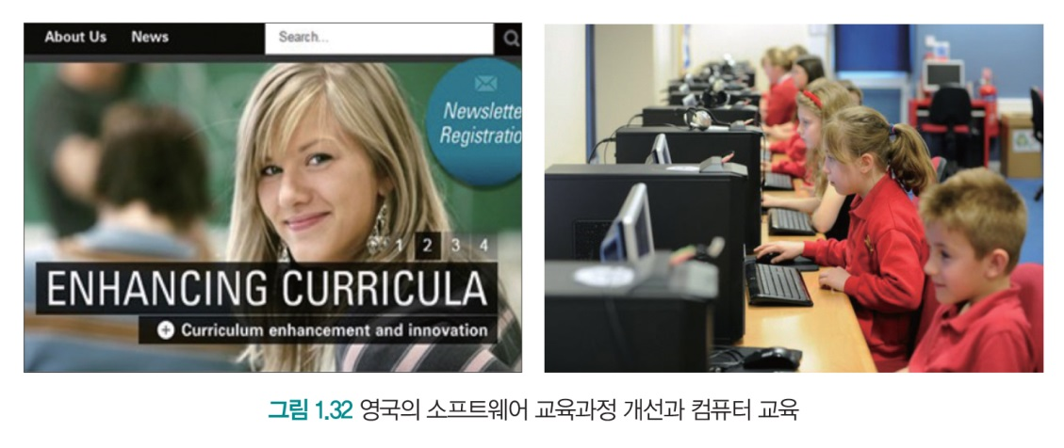
세계 각국의 소프트웨어 교육 동향
세계 주요국의 소프트웨어 교육 현황
영국, 이스라엘, 에스토니아, 핀란드, 일본, 중국 등
소프트웨어 교육의 중요성을 깨닫고 소프트웨어 교육 실시
소프트웨어 능력이 국가 경쟁력을 좌우할 것이라는 확신
영국은 2014년부터 컴퓨팅 과목을 5~16세 필수과목으로 지정
초중고교에서 매주 1시간 이상 교육, 문제해결 능력 등 향상

Slide 42
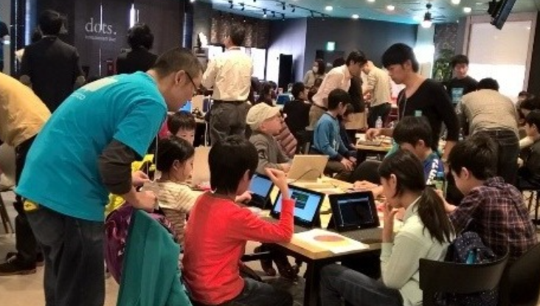
세계 각국의 소프트웨어 교육 동향
일본은 2009년부터 소프트웨어 교육 강화, 소프트웨어 교육
전면 실시
2009년 유치원, 2011년 초등학교, 2012년 중고등학교 필수 과목 지정
중학교는 연간 55시간 이상 소프트웨어 교육
중국은 2천년대 초반부터 초중고 정보통신 기술교육 의무화
2001년 초등, 2003년 중학교, 2005년 고등학교 필수 지정
초등학교 3학년~중학교 각 68시간, 고등학교 70~140시간

Slide 43
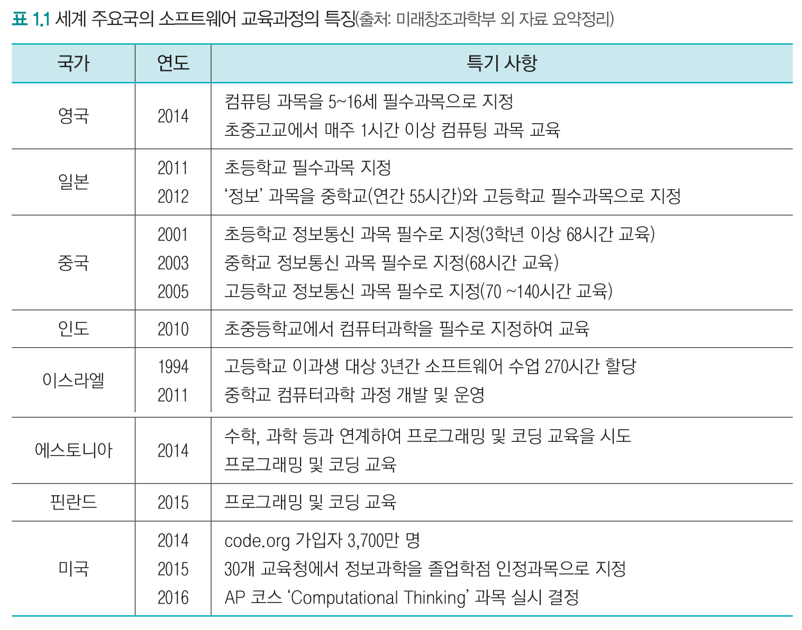
세계 각국의 소프트웨어 교육 동향

Slide 44
1.2.3 우리나라의 소프트웨어 교육
2015년 ‘소프트웨어 중심사회를 위한 인재양성 추진계획’ 발표
(교육부와 미래창조과학부에서 주관)
2018년 중학교에 ‘정보’ 과목이 필수로 지정되어 34시간 이상
2017년에 초등학생 5~6학년 소프트웨어 기초교육 12시간
2019년부터는 12시간에서 17시간으로 늘어남
고교 심화선택인 ‘정보’ 과목이 2018년부터 일반선택으로 격상

Slide 45
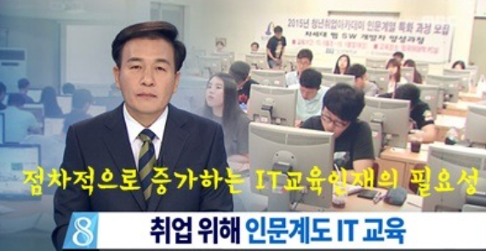
우리나라의 소프트웨어 교육
대학
미래에는 소프트웨어가 전반적인 산업 분야의 기초가 될 예정
대학교 소프트웨어 교육의 대폭 강화
산업현장에 필요한 문제해결 역량을 갖춘 창의적 인재 양성
소프트웨어 중심대학을 선정, 산업현장에 필요한 인력양성
비전공자를 대상으로 하는 소프트웨어 기초교육 확대
미래의 다양한 문제해결에 소프트웨어와 관련된 지식 활용
소프트웨어 개념의 전공 능력에 활용

Slide 46
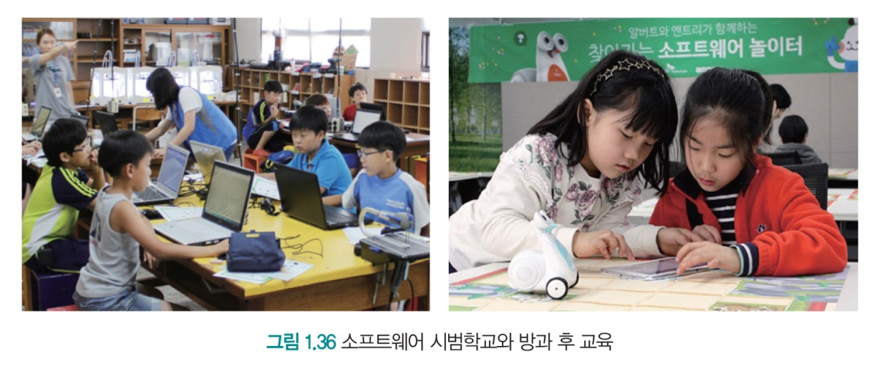
소프트웨어 교육의 효과
소프트웨어 시범학교나 방과 후 소프트웨어 교육의 효과 조사
2014년 논문 100여 편에 대한 통계적 메타 분석(안성진 교수)
초중학생들의 문제해결 능력 20.4%, 논리적 사고 능력 37.5%,
사고 능력 22.3%, 해결책에 대한 확신과 독립성 18.1% 향상

Slide 47
본 교과목의 목적
소프트웨어 교육의 한 가지 방법
컴퓨팅 사고를 학습하고 이를 활용하여 본인들의 전공에서 마주칠 수 있는 문제 해결에 적용
컴퓨팅 사고(Computational Thinking)? (추후 다시 설명 예정)
컴퓨터과학자가 문제를 해결하는 방법
다양한 분야의 문제해결에 적용하는 사고 방법
인간의 사고와 컴퓨터의 능력을 통합한 사고
문제 분석, 분해, 패턴인식, 추상화, 알고리즘, 평가 등의 과정
주어진 문제를 보다 창의적으로 해결하는 핵심 능력

Slide 48
본 수업의 목적
목적
프로그래머 또는 소프트웨어 개발자 양성이 아님
학생들이 본인의 전공에서 컴퓨팅 기술을 활용할 수 있는 기초 학습
사고력, 논리력, 창의력, 상상력, 문제해결 능력 등 향상
소프트웨어와 관련이 적은 분야로 진출할 사람에게도 큰 도움
소규모 팀 활동을 통해 의사소통 능력까지 향상 가능
목표
문제를 정의하고, 해결 과정을 정리해서 프로그래밍 하는 과정을 통해 컴퓨팅 사고를 학습하는 것이 목적

Slide 49
본 교과목의 수업 방법
컴퓨팅 기술에 대해서 설명
컴퓨팅 사고에 대해 설명
컴퓨팅 사고에서 문제 해결 방법을 표현할 순서도 학습
프로그래밍에 필요한 기초 학습
문제해결의 아이디어를 구체화한 후 프로그래밍 작업

Slide 50
추가 영상 자료
EBS 다큐프라임 150725, "세상을 지배하는 힘, 소프트웨어" (https://www.youtube.com/watch?v=uzJ1RkqdGNI)
산업 다큐 4.0 – 미래성장 보고서, "세상의 시작과 끝, 소프트웨어편
(https://www.youtube.com/watch?v=i7Aks0L80lM)

